Slide 1


KHÓA HỌC JAVA WEB - FE
Biên soạn: T3H
Bài 1: Làm quen với HTML
GIẢNG VIÊN: NVLONG

Slide 2
NỘI DUNG
KHÓA HỌC JAVA WEB - FE
Biên soạn: T3H
Cài đặt môi trường
Các kiểu dữ liệu trong java
Lập trình hướng đối tượng
Thực hành

Slide 3
KHÓA HỌC JAVA WEB - FE
Biên soạn: T3H
Cài đặt môi trường
JVM, JRE, JDK, IDE
JVM: Java virtual machine – Máy ảo Java, cung cấp môi trường chạy trương trình JAVA và làm việc quản lý bộ nhớ
JRE: Java runtime environment – Chứa các thư viện cần thiết để chạy trương trình JAVA
JDK: Java development kit – Bao gồm JRE và các cấu hình bổ sung được sử dụng cho mục đích phát triển phần mềm JAVA
IDE: 2 ide phổ biến nhất cho JAVA là Eclipse và Intellij
Cài đặt JDK8 và Eclipse
Download jdk17 :https://www.oracle.com/java/technologies/downloads/#jdk17-windows
Huong dan cai dat: https://mkyong.com/java/how-to-set-java_home-on-windows-10/
Eclipse: https://www.eclipse.org/downloads/
https://vietjack.com/java/chuong_trinh_java_dau_tien_hello_world.jsp

Slide 4
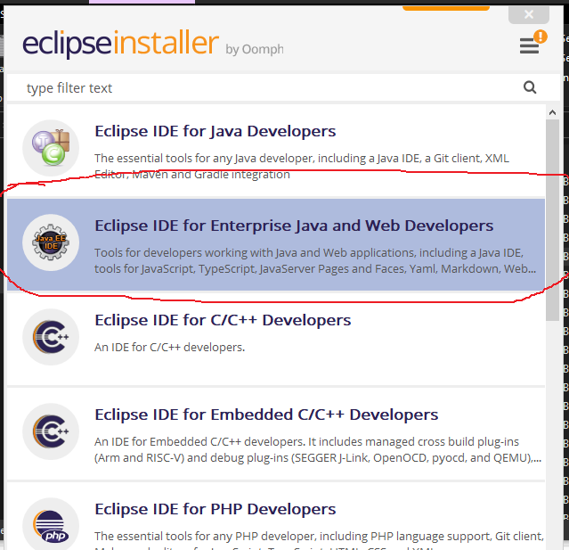
KHÓA HỌC JAVA WEB - FE
Biên soạn: T3H
Cài đặt môi trường
JVM, JRE, JDK, IDE
Chon dung phien ban eclipse

Slide 5
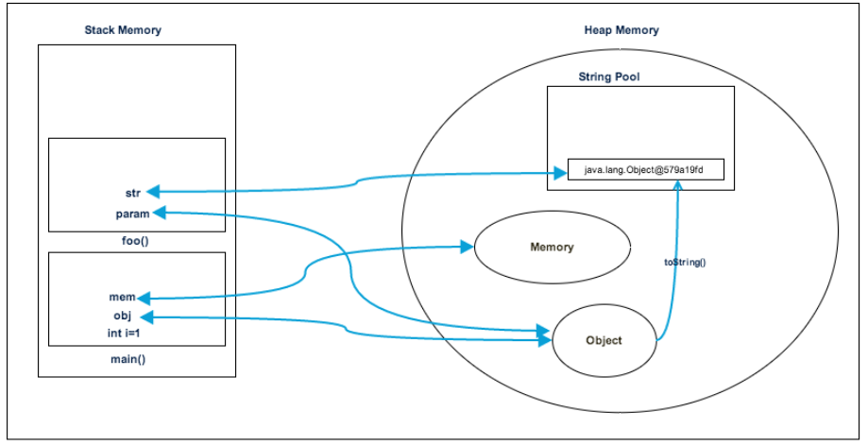
KHÓA HỌC JAVA WEB - FE
Biên soạn: T3H
Cài đặt môi trường
2. Bộ nhớ trong java

Slide 6
KHÓA HỌC JAVA WEB - FE
Biên soạn: T3H
II. Các kiểu dữ liệu trong JAVA
Kiểu dữ liệu nguyên thủy
boolean
byte
char
short
int
long
float
double

Slide 7
KHÓA HỌC JAVA WEB - FE
Biên soạn: T3H
II. Các kiểu dữ liệu trong JAVA
2. Kiểu Object
Các object được cung cấp sẵn bởi JAVA:
+ String
+ Integer
+ Long
+ Short
+ Double
+ Float
+ Char
+ Array
+ …
Lập trình viên có thể tự tạo các object thông qua việc khởi tạo class

Slide 8
KHÓA HỌC JAVA WEB - FE
Biên soạn: T3H
II. Các kiểu dữ liệu trong JAVA
3. Phân biệt biến local, biến global
Biến cục bộ hay biến local là các biến được khai báo trong các hàm hoặc các code block và sẽ được xóa khi kết thúc hàm hoặc block
Biến cục bộ chỉ có thể được gọi bên trong hàm hoặc block
Biến cục bộ cần được khởi tạo giá trị mặc định để sử dụng
Biến toàn cục hay biến global được khai báo bên trong class và ngoài các hàm hay block
Biến global có thể được truy cập trong toàn bộ class mà không cần quan tâm đến access modifiers
Giá trị mặc định của biến global phụ thuộc vào kiểu dữ liệu của biến
Giới thiệu biến static
Bien final

Slide 9
KHÓA HỌC JAVA WEB - FE
Biên soạn: T3H
II. Các kiểu dữ liệu trong JAVA
4. Phạm vi truy cập (access modifiers)
Các object được cung cấp sẵn bởi JAVA:
+ String
+ Integer
+ Long
+ Short
+ Double
+ Float
+ Char
+ Array
+ …
Lập trình viên có thể tự tạo các object thông qua việc khởi tạo class

Slide 10
KHÓA HỌC JAVA WEB - FE
Biên soạn: T3H
III. Lập trình hướng đối tượng
Các phương pháp lập trình
Khái niệm ngôn ngữ lập trình? Khái niệm compiler?
Lập trình hướng tuần tự (Assembly): viết tất cả code vào cùng một hàm, trương trình chạy từ trên xuống dưới
Lập trình hướng thủ tục: chia nhỏ các phần code thành các hàm nhỏ
Lập trình hướng đối tượng: là kỹ thuật lập trình khi mô phỏng hóa các sự vật có thật vào trong lập trình

Slide 11
KHÓA HỌC JAVA WEB - FE
Biên soạn: T3H
III. Lập trình hướng đối tượng
2. Lập trình hướng đối tượng
Lập trình hướng đối tượng (OOP): mô hình hóa các sự vật ngoài đời thật vào trong lập trình, các đối tượng đó được gọi là Object. Mỗi Object có các thuộc tính và phương thức riêng biệt
Con mèo
Object
Mắt, mũi, miệng, …
Đi, nhảy, ăn, …
Thuộc tính
Phương thức,
hành vi

Slide 12
KHÓA HỌC JAVA WEB - FE
Biên soạn: T3H
III. Lập trình hướng đối tượng
3. Ví dụ về lập trình hướng đối tượng
Phân tích các sự vật có thật sau:
+ Sinh Viên
+ Ô tô
+ Chiếc laptop
+ Con mèo
+ Đơn hàng bán điện thoại
- Chú ý: Một đối tượng là duy nhất, không thể có hai đối tượng giống nhau dù có cùng đặc điểm, thuộc tính và hành vi

Slide 13
KHÓA HỌC JAVA WEB - FE
Biên soạn: T3H
Lập trình hướng đối tượng
4. Các tính chất của lập trình hướng đối tượng
Tính đóng gói (encapsulation)
Tính kế thừa (inheritance)
Tính đa hình (polymorphism)
Tính trừu tượng (abstraction)

Slide 14
KHÓA HỌC JAVA CORE
Biên soạn: T3H
IV. Thực hành phân tích các bài toán lập trình
Bài toán giải phương trình bậc nhất Y = aX + b?
Cho phep nguoi dung nhap Y, a, b -> tim X

Slide 15
KHÓA HỌC JAVA CORE
Biên soạn: T3H
IV. Thực hành phân tích các bài toán lập trình
Nhập vào thông tin một hình chữ nhật và in ra chu vi, diện tích?
Cho nguoi dung nhap a va b -> tim chu vi va dien tich

Slide 16
KHÓA HỌC JAVA CORE
Biên soạn: T3H
IV. Thực hành phân tích các bài toán lập trình
Bài toán rút tiền tại cây ATM.
Khách hàng cầm thẻ ATM, đến cây ATM để giao dịch.
The ATM:
So the
Mat khau
So du tai khoan

Slide 17
KHÓA HỌC JAVA CORE
Biên soạn: GV. Nguyễn Văn Thành
IV. Thực hành phân tích các bài toán lập trình
Phân tích game flappy bird và game rắn săn mồi

